Slide 1
도회근
현대법의 이해
법의 개념

Slide 2
법의 개념
1. 법의 개념
-국가의 강제력에 의하여 그 효력이 유지되는 사회규범
-법의 개념징표 : 강제력
=R. v. Jhering(예링) : “강제 없는 법은 타지 않는 불, 비치지 않는 등불”
=강제 없는 법도 있는가? → 국제법
훈시규정, 임의규정, 처벌규정 없는 규정

Slide 3
법의 개념
-사회규범 : 법, 도덕, 관습, 종교, 의례
=원시규범 : 원시사회에는 모든 사회규범이 분화되지 않은 상태로 존재
=역사의 진전에 따라 각 규범의 분화
=종교규범의 분리 : 근대 이후 정교분리가 원칙
이슬람국가는 아직도 국가법과 종교법이 혼재

Slide 4
中國
法의 고자(古字)
灋
= 氵 + 廌 + 去
물 수 해태 치 버릴 거

Slide 5
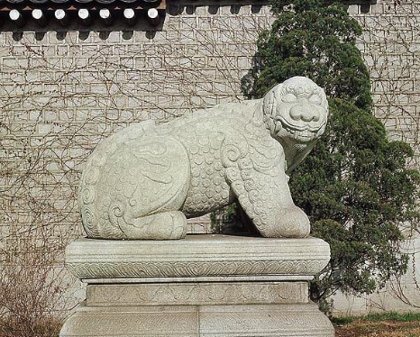

Slide 6
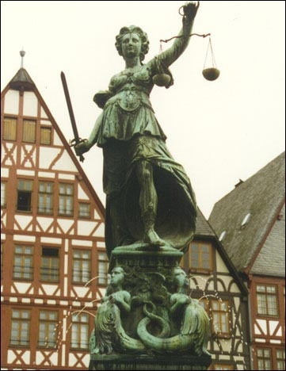
서양 Dike 법의 여신

Slide 7
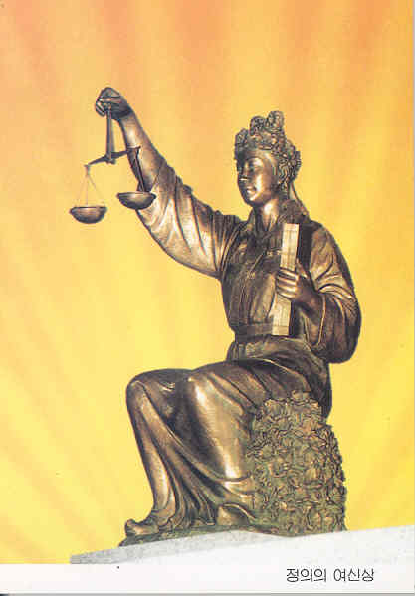
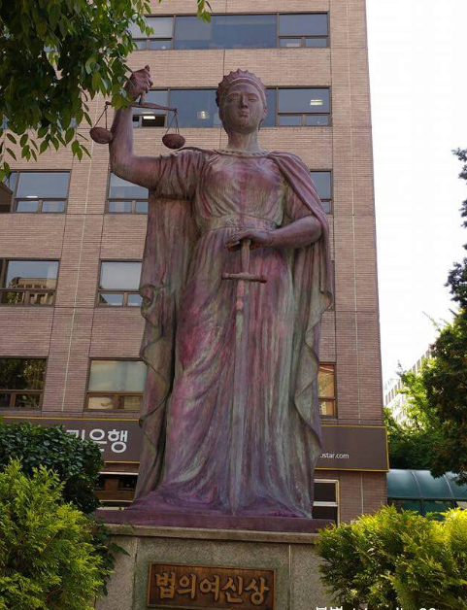

Slide 8
법과 도덕
2. 법과 도덕
1) 법과 도덕의 구별
-실효성의 연원 : 법의 타율성, 도덕의 자율성
-규율대상의 관심방향 : 법은 외부적 행위(합법성), 도덕은 내면적 의사(도덕성)
-대응관계 : 법은 쌍면성(권리와 의무, 범죄와 형벌), 도덕은 편면성

Slide 9
법과 도덕
-강제 유무 : 법은 강제력 유, 도덕은 강제력 무
-목적주체 : 법은 타인지향, 도덕은 자기지향
※오늘날 아직도 법과 도덕의 명확한 구별이 어려움
-Jhering : ”법과 도덕의 구별은 법철학의 케이프 혼”

Slide 10
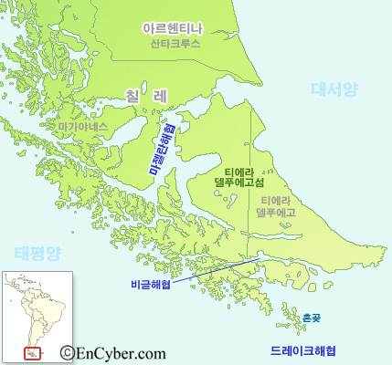
법과 도덕
※ 케이프 혼(Cape Horn 혼 곶)
-칠레령 혼 섬의 남쪽 끝에 있는 곳으로 남아메리카 대륙 최남단에 위치한 곶(串)
-‘Cape Horn’의 이름은 네덜란드 항해가였던 빌렘 쇼우텐의 고향인 네덜란드 도시 호른(Hoorn)에서 유래
-네덜란드어로 카프 호른(Kaap Hoorn), 스페인어로는 카보 데 호르노스(Cabo de Hornos)

Slide 11
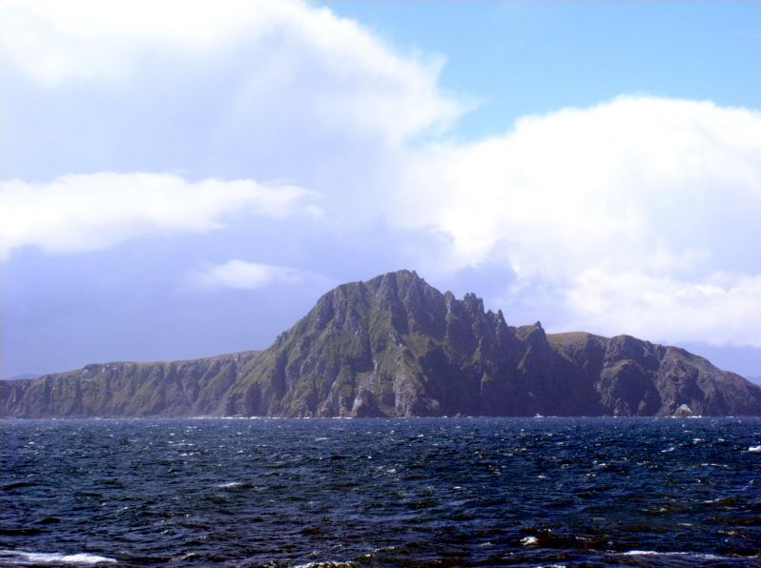
법과 도덕

Slide 12
법과 도덕
2) 법과 도덕의 관계
-G. Jellinek : “법은 도덕의 최소한”
-G. Schmoller : “법은 도덕의 최대한”
-”형법은 도덕의 등뼈”
3) 실정법과 도덕과의 관계
(1) 법과 도덕의 일치 : 형법
(2) 법과 도덕의 무관계 : 민법, 상법, 행정법, 노동경제법 → 도덕성보다 합리성, 효율성 등 중시

Slide 13
법과 도덕
①간통죄
②착한사마리아인법
민법, 상법,
행정법, 노동 형법 도덕
경제법

Slide 14
법과 도덕
<법과 도덕의 중간 지대의 문제들>
-간통죄
형법 제241조 ① 배우자 있는 자가 간통한 때에는 2년 이하의 징역에 처한다. 그와 상간한 자도 같다.
②전항의 죄는 배우자의 고소가 있어야 논한다. 단, 배우자가 간통을 종용 또는 유서한 때에는 고소할 수 없다.
=간통죄를 인정하고 있는 나라 : 한국, 대만, 이슬람국가들
=간통죄를 폐지한 나라 : 유럽국가, 미국의 대부분의 주, 일본, 중국, 동남아
=국가가 나설 것인가? 도덕에 맡길 것인가?
=헌법재판소 : 위헌(2015.2) 5번째만에

Slide 15
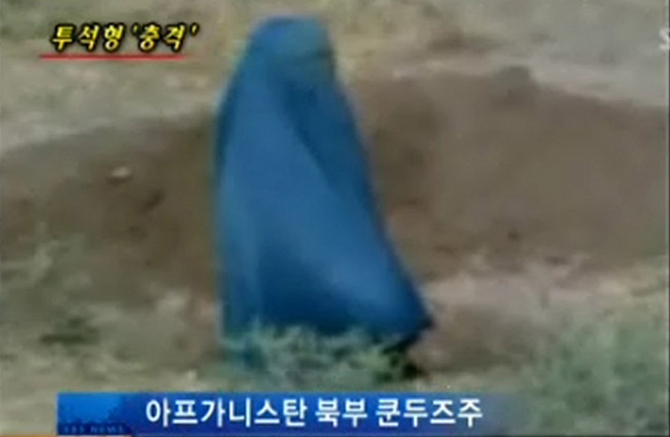
법과 도덕
      http://news.naver.com/main/read.nhn?mode=LPOD&mid=tvh&oid=055&aid=0000198173

Slide 16
법과 도덕
<법과 도덕의 중간 지대의 문제들>
-착한 사마리아인법
= 자신에게 특별한 위험을 발생시키지 않는데도 불구하고 곤경에 처한 사람을 구해 주지 않은 행위를 처벌하는 법
= 프랑스·독일·스위스·네덜란드·이탈리아 등 유럽 각국, 러시아, 미국 30여 개 주 시행
자신이나 그와 가까운 사람들을 위험에 노출시키지 않고 구조할 수 있는데도 그 생명을 위태롭게 하는 급박한 상황에 처해 있는 사람을 구조하지 않는 자는 3년 이하의 징역이나 금고형에 처한다(폴란드 형법)
=‘착한 사마리아인 법’ 명칭의 유래 : 기독교 성경

Slide 17
누가복음 10:25-37
25 어떤 율법사가 일어나 예수를 시험하여 가로되 선생님 내가 무엇을 하여야 영생을 얻으리이까
26 예수께서 이르시되 율법에 무엇이라 기록되었으며 네가 어떻게 읽느냐
27 대답하여 가로되 네 마음을 다하며 목숨을 다하며 힘을 다하며 뜻을 다하여 주 너의 하나님을 사랑하고 또한 네 이웃을 네 몸과 같이 사랑하라 하였나이다
28 예수께서 이르시되 네 대답이 옳도다 이를 행하라 그러면 살리라 하시니
29 이 사람이 자기를 옳게 보이려고 예수께 여짜오되 그러면 내 이웃이 누구오니이까
30 예수께서 대답하여 가라사대 어떤 사람이 예루살렘에서 여리고로 내려가다가 강도를 만나매 강도들이 그 옷을 벗기고 때려 거반 죽은 것을 버리고 갔더라
31 마침 한 제사장이 그 길로 내려가다가 그를 보고 피하여 지나가고
32 또 이와 같이 한 레위인도 그곳에 이르러 그를 보고 피하여 지나가되
33 어떤 사마리아인은 여행하는 중 거기 이르러 그를 보고 불쌍히 여겨
34 가까이 가서 기름과 포도주를 그 상처에 붓고 싸매고 자기 짐승에 태워 주막으로 데리고 가서 돌보아 주고
35 이튿날에 데나리온 둘을 내어 주막 주인에게 주며 가로되 이 사람을 돌보아 주라 부비가 더 들면 내가 돌아올 때에 갚으리라 하였으니
36 네 의견에는 이 세 사람 중에 누가 강도 만난 자의 이웃이 되겠느냐
37 가로되 자비를 베푼 자니이다 예수께서 이르시되 가서 너도 이와 같이 하라 하시니라

Slide 18
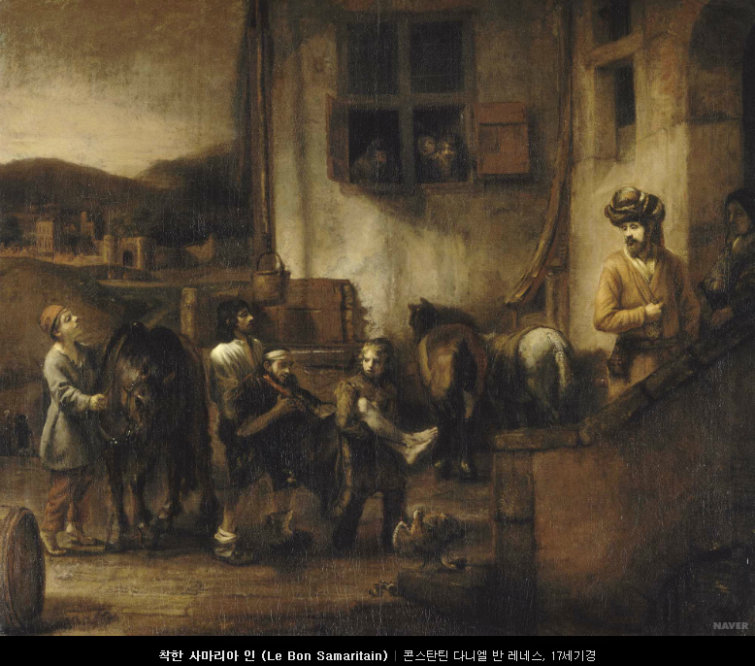

Slide 19
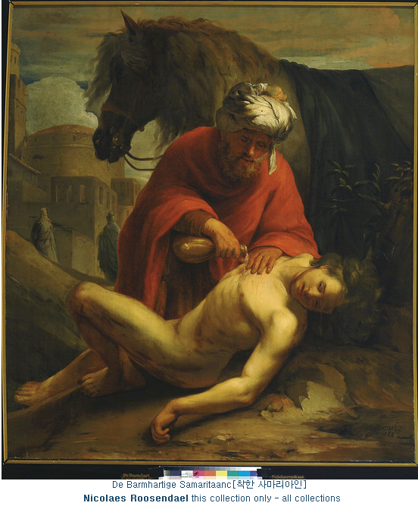

Slide 20
법과 도덕
(3) 법과 도덕의 충돌
-양심적 병역거부
-구 가정의례에 관한 법률
-국가보안법상의 불고지죄
제10조(불고지) 제3조, 제4조, 제5조제1항·제3항(제1항의 미수범에 한한다)·제4항의 죄를 범한 자라는 정을 알면서 수사기관 또는 정보기관에 고지하지 아니한 자는 5년 이하의 징역 또는 200만원 이하의 벌금에 처한다. 다만, 본범과 친족관계가 있는 때에는 그 형을 감경 또는 면제한다.

